Slide 1
Πού βρίσκεται άραγε η ευτυχία ;
Υπεύθυνη Αγωγής Υγείας: ΜΑΡΙΑ ΖΑΚΟΥ

Slide 2
Η μαύρη κουκίδα Μια σύντομη ιστορία για την ευτυχία.
"Κάποτε, ένας καθηγητής ζωγράφισε μια μαύρη κουκίδα στο κέντρο μια λευκής σελίδας.
Στη συνέχεια την έδειξε στους μαθητές της τάξης του και τους ρώτησε: Παιδιά μου, τι βλέπετε;
– Μια μαύρη κουκίδα, απάντησαν όλοι μαζί οι μαθητές.

Slide 3
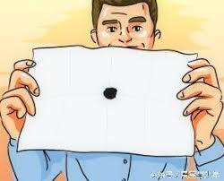
Εσείς παιδιά μου, τι βλέπετε;

Slide 4
-Όλοι σας επικεντρωθήκατε στην μαύρη κουκίδα που είναι τόσο μικρή, απάντησε ο καθηγητής, και δεν προσέξατε ολόκληρη άσπρη κόλλα στο κέντρο της οποίας βρίσκεται η κουκίδα!

Slide 5
-Το ίδιο καταλήγουμε να κάνουμε με τις ζωές μας. Αντί να απολαμβάνουμε τη ζωή, επικεντρωνόμαστε στα σκοτεινά σημεία της ζωής μας. Σε μικρά προβλήματα υγείας, σε πολυτέλειες που δεν έχουμε, σε διαφωνίες που έχουμε στις σχέσεις μας, κλπ.
Θα πρέπει να συνειδητοποιήσουμε ότι τα σκοτεινά σημεία είναι πολύ μικρά και λίγα. Και όμως τα επιτρέπουμε να επηρεάζουν και να μολύνουν τη σκέψη μας."
ΤΕΛΟΣ

Slide 6
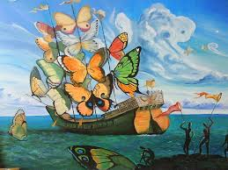
Αγαπητά μου παιδιά , πάρτε τα μάτια σας μακριά από τις μαύρες κουκίδες της ζωής σας. Απολαύστε κάθε μια από τις καθημερινές ευλογίες και χαρές που σας χαρίζει κάθε στιγμή η ζωή….και όταν αρχίσετε να τις βλέπετε θα διαπιστώσετε ότι οι μικρές καθημερινές χαρές είναι πολύ , πολύ περισσότερες από τις μαύρες κουκίδες.

Slide 7
Βιωματική άσκηση
Σε ένα χαρτί, ζωγράφισε μια μαύρη κουκίδα. Γύρω,γύρω να γράψεις τις δικές σου καθημερινές ευλογίες και χαρές .

